Slide 1

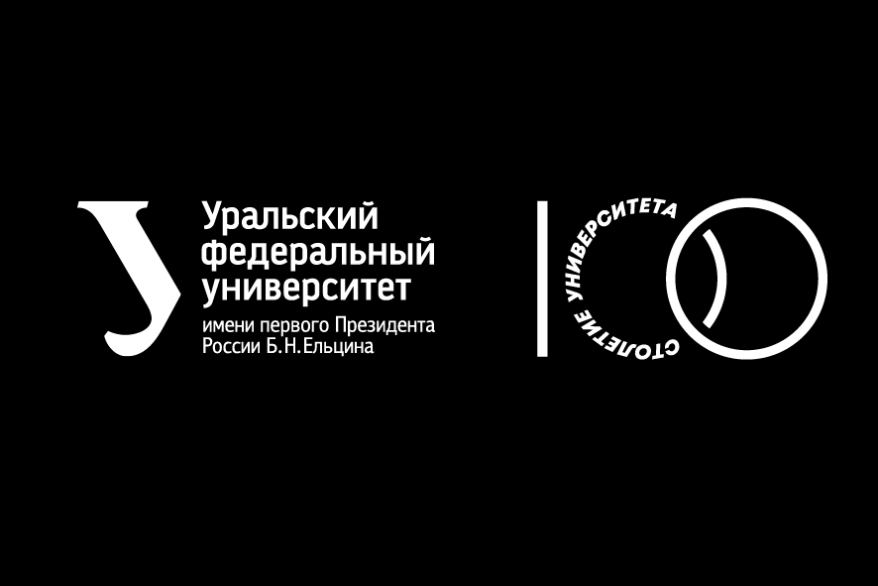

Задача семантической сегментации
Другие задачи компьютерного зрения
Курс: Компьютерное зрение. Тема 3.1.
Ронкин Михаил Владимирович
к.т.н. доцент ИРИТ-РТФ, УРФУ
Проект реализуется победителем Конкурса на предоставление грантов преподавателям магистратуры 2020/2021 благотворительной программы «Стипендиальная программа Владимира Потанина» Благотворительного фонда Владимира Потанина

Slide 2
Задачи компьютерного зрения
Среди основных задач компьютерного зрения могут быть выделены следующие задачи, которые как правило справедливы как для отдельных изображений, так и для видео-сцен.
Классификация (рассмотрена в предыдущем модуле).
Обнаружение объектов (Object Detection).
Сегментации классов объектов и сцен (Semantic Segmentation).
Экземплярная сегментация (Instance Segmentation).

Slide 3
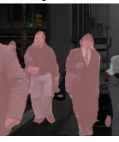
Особенности семантической сегментации
Семантическая сегментация = это попиксельная многоклассовая классификация
Можно выделить границы объекты, а можно весь объект – функции потерь должны быть разные.
Выделению подлежат классы объектов, а не отдельные экземпляры.

Slide 4
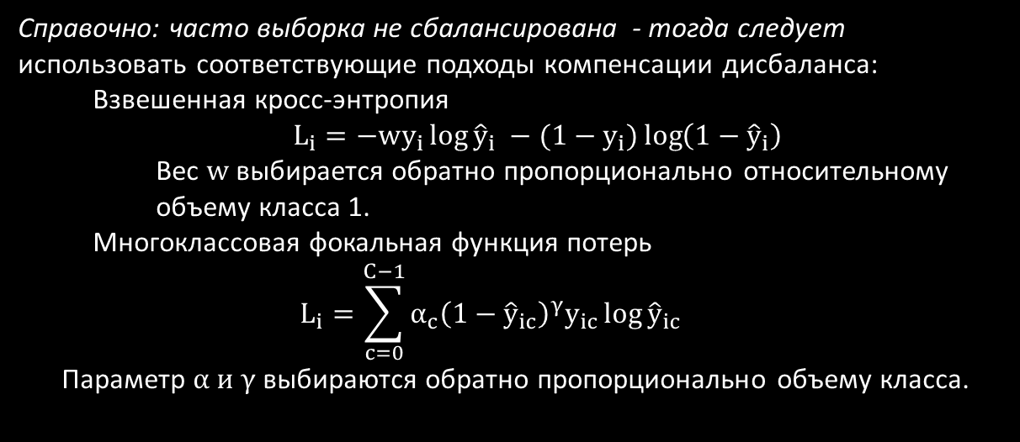
Особенности функции потерь
Несбалансированные классы.
Объекты разных масштабов.
Фон может быть фактором дисбаланса.
Можно выделить границы объекты, а можно весь объект – функции потерь должны быть разные.
Справочно: часто выборка не сбалансирована - тогда следует использовать соответствующие подходы компенсации дисбаланса:
Взвешенная кросс-энтропия
$L_{i}=−wy_{i}\log{{\hat{y}}_{i}} −(1−y_{i})\log\left({1−\hat{y}}_{i}\right)$
Вес $w$выбирается обратно пропорционально относительному объему класса 1.
Многоклассовая фокальная функция потерь
$$L_{i}=\sum_{c=0}^{C−1}{α_{c}{\left({1−\hat{y}}_{ic}\right)}^{γ}y_{ic}\log{{\hat{y}}_{ic}}}$$
Параметр $α и γ$ выбираются обратно пропорционально объему класса.

Slide 5
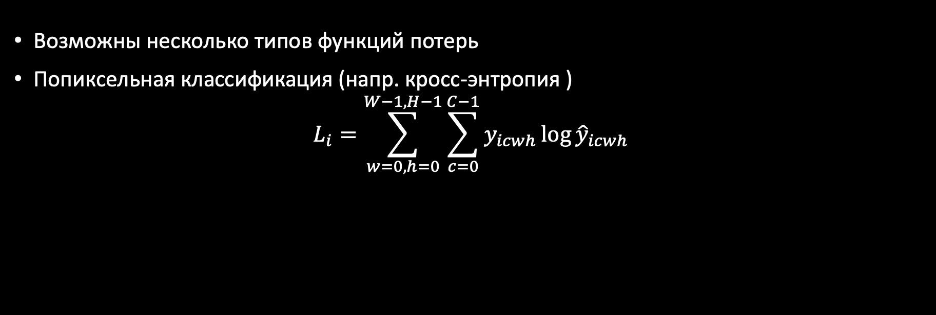
Функция потерь межканальная классификация
Возможны несколько типов функций потерь
Попиксельная классификация (напр. кросс-энтропия )
$$L_{i}=\sum_{w=0,h=0}^{W−1,H−1}{\sum_{c=0}^{C−1}{y_{icwh}\log{{\hat{y}}_{icwh}}}}$$
Обратите внимание маска для семантической сегментации имеет смысл аналогичный двухмерному one-hot кодированию.

Slide 6
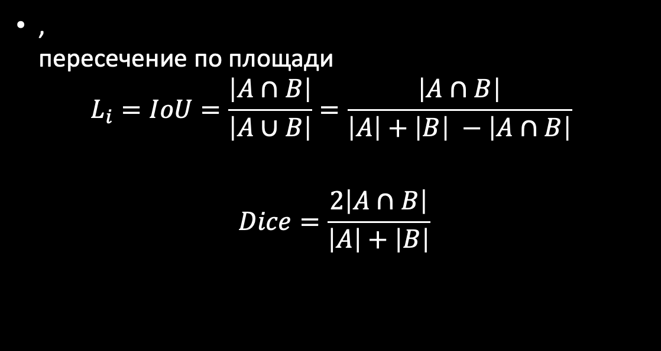
Функция потерь межканальная классификация
, пересечение по площади
$$L_{i}=IoU=\frac{\left|A∩B\right|}{\left|A∪B\right|}=\frac{\left|A∩B\right|}{\left|A\right|+\left|B\right| −\left|A∩B\right|}$$
$$Dice=\frac{2\left|A∩B\right|}{\left|A\right|+\left|B\right|}$$
Обратите внимание Dice после Sigmoid/softmax

Slide 7
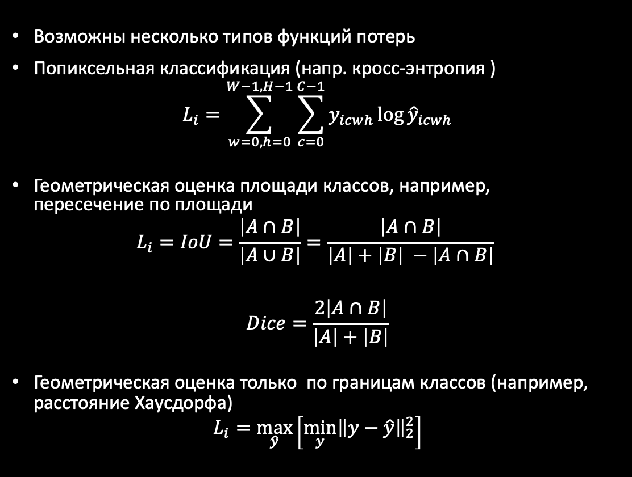
Функция потерь межканальная классификация
Возможны несколько типов функций потерь
Попиксельная классификация (напр. кросс-энтропия )
$$L_{i}=\sum_{w=0,h=0}^{W−1,H−1}{\sum_{c=0}^{C−1}{y_{icwh}\log{{\hat{y}}_{icwh}}}}$$
Геометрическая оценка площади классов, например, пересечение по площади
$$L_{i}=IoU=\frac{\left|A∩B\right|}{\left|A∪B\right|}=\frac{\left|A∩B\right|}{\left|A\right|+\left|B\right| −\left|A∩B\right|}$$
$$Dice=\frac{2\left|A∩B\right|}{\left|A\right|+\left|B\right|}$$
Геометрическая оценка только по границам классов (например, расстояние Хаусдорфа)
$$L_{i}=\max_{\hat{y}}\left[\min_{y}{{\left\|y−\hat{y}\right\|}_{2}^{2}}\right]$$
Обратите внимание Dice после Sigmoid/softmax
Можно выделить границы объекты, а можно весь объект – функции потерь должны быть разные.

Slide 8
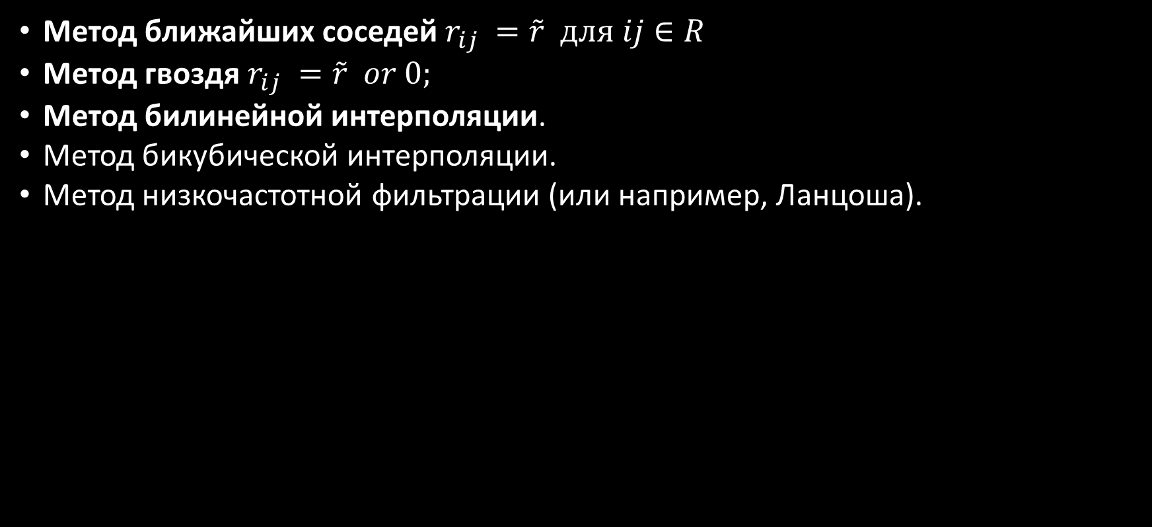
Методы повышающей интерполяции
Метод ближайших соседей $r_{ij} =\tilde{r} для ij∈R$
Метод гвоздя $r_{ij} =\tilde{r} or 0;$
Метод билинейной интерполяции.
Метод бикубической интерполяции.
Метод низкочастотной фильтрации (или например, Ланцоша).

Slide 9
Билинейная интерполяция
Линейная интерполяция – это просто новое значение на линии между двумя точками
БиЛинейная интерполяция – это просто набор новых значений на на четырехугольнике образованном существующими точками

Slide 10
Билинейная интерполяция
На практике как правило считается, что старые значения пикселей будут в углах интерполируемого квадрата
Можно взять 4 точки и провести линии между ними.
Затем на этих линиях отложить новые точки.
Затем для этих новых точек провести промежуточные линии внутри образовавшегося четырехугольника.
Таким образом можно провести интерполяцию в несколько раз.
интерполяция может быть не только повышающей, но и понижающей разрешение.

Slide 11
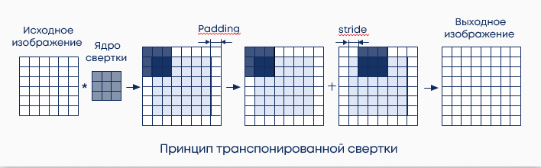
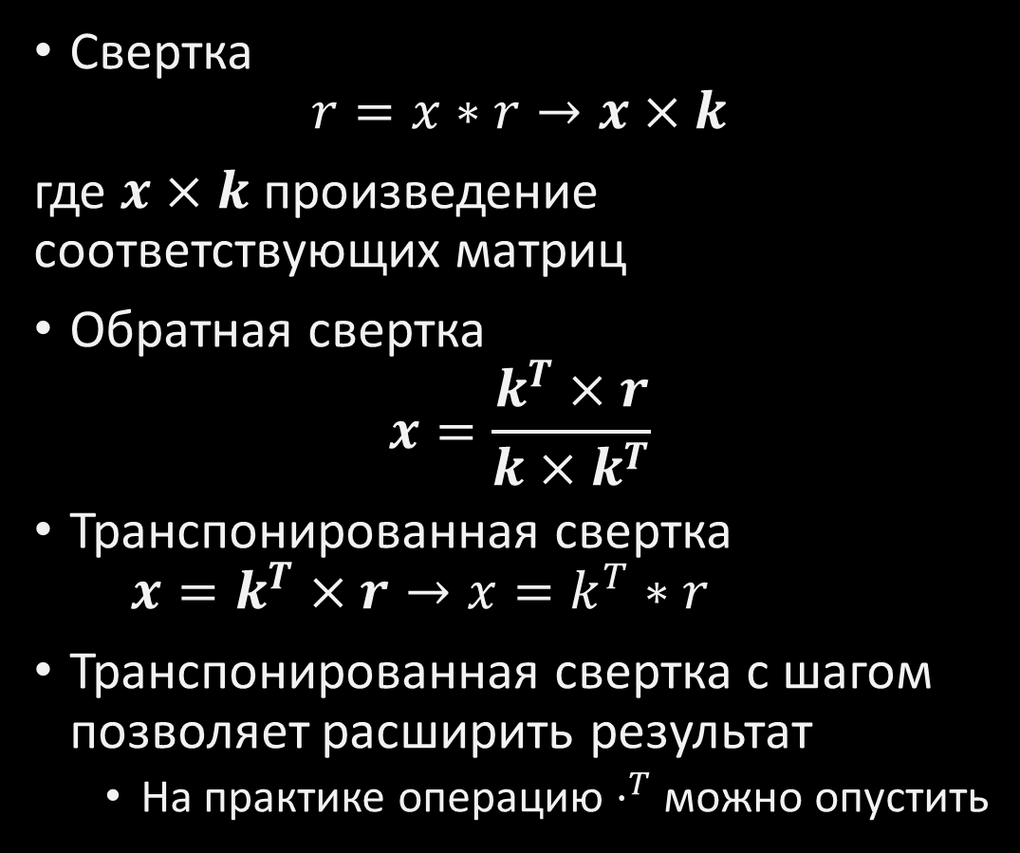
Транспонированная свертка
Свертка
$$r=x∗r→x×k$$
где $x×k$ произведение соответствующих матриц
Обратная свертка
$$x=\frac{k^{T}×r}{k×k^{T}}$$
Транспонированная свертка
$$x=k^{T}×r→x=k^{T}∗r$$
Транспонированная свертка с шагом позволяет расширить результат
На практике операцию $⋅^{T}$ можно опустить
Для повышения размерности транспонированная свертка должна быть с шагом >1

Slide 12
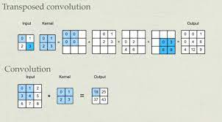
Транспонированная свертка
Свертка
$$r=x∗r→x×k$$
где $x×k$ произведение соответствующих матриц
Обратная свертка
$$x=\frac{k^{T}×r}{k×k^{T}}$$
Транспонированная свертка
$$x=k^{T}×r→x=k^{T}∗r$$
Транспонированная свертка с шагом позволяет расширить результат
На практике операцию $⋅^{T}$ можно опустить
Для повышения размерности транспонированная свертка должна быть с шагом >1

Slide 13
Свертка высокого разрешения
В основе техники идея перемешивания карт признаков (shuffle pixels)
Свертка выполняется в два этапа.
Необходимое число карт признаков генерируется свертками 1×1.
Дальше из карт признаков собирается итоговое изображение.

Slide 14
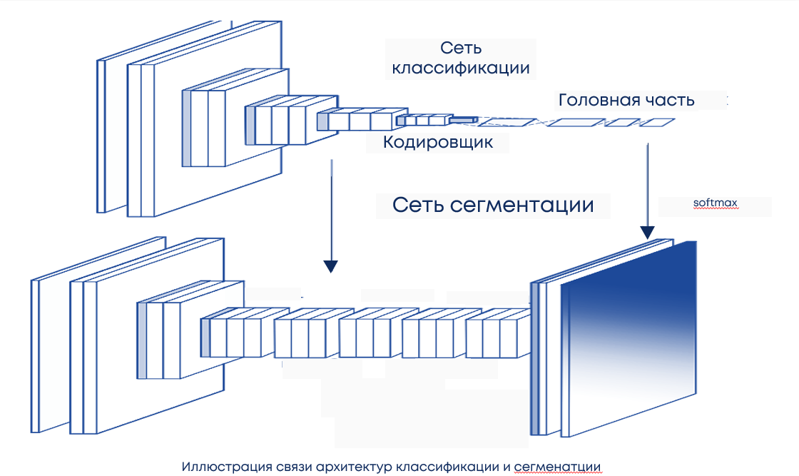
Свертка высокого разрешения
В основе техники идея перемешивания карт признаков (shuffle pixels)
Свертка выполняется в два этапа.
Необходимое число карт признаков генерируется свертками 1×1.
Дальше из карт признаков собирается итоговое изображение.

Slide 15
Задача сегментации – deep learning FCN
Идея FCN – замена классифицирующего головного слоя на расширение результата до размера входного слоя
Полностью сверточная сеть.
Используется кодировщик предобученной сети классификатор
Головня часть – также сверточные слои.
Выход последней карты признаков передискретизируются в размер изображения
Для каждого пикселя выбирается значение с максимальным score
Остальные значения – нули.
Принцип аналогичный one-hot-encoding

Slide 16
Архитектура сегментации DeconvNet
Основная идея: использование подхода энкодер-декодер для получения выходной карты признаков.
Увеличение размеров карт при помощи
unpooling (обратный пулинг)
Свертки после unpooling - ссглаживание эффекта unpooling.
Сегментация путем межканальной классификации по пикселям.

Slide 17
Сегментация DeconvNet
Цель использования энкодера признаков заключается в выделение релевантных признаков во входных данных.
Цель использования декодера заключается в восстановлении из выделенных признаков т.н. маски целевого класса (силуэт или контур соответствующего объекта или сцены).

Slide 18
Сегментация DeconvNet
Число выходных карт признаков (выходных каналов) сети должно соответствовать числу классов на которые должно быть поделено (сегментировано) изображение.
Решение о том, к кому классу принимается путем использования операции softmax между всеми каналами по каждому пикселю.
Таким образом, каждый выходной канал содержит силуэт соответствующий одному целевому классу.

Slide 19
Сегментация SegNet
Основная идея: Сегментация работает лучше, если есть unpooling проводить c учетом позиции maxpooling из энокодера.
Слой pooling приводит к потери информации,
Особенно это важно в случае малоразмерных объектов и границ объектов.
В классификации – пулинг - это не проблема,
в сегментации метод сжатия/равертывания играет роль.

Slide 20
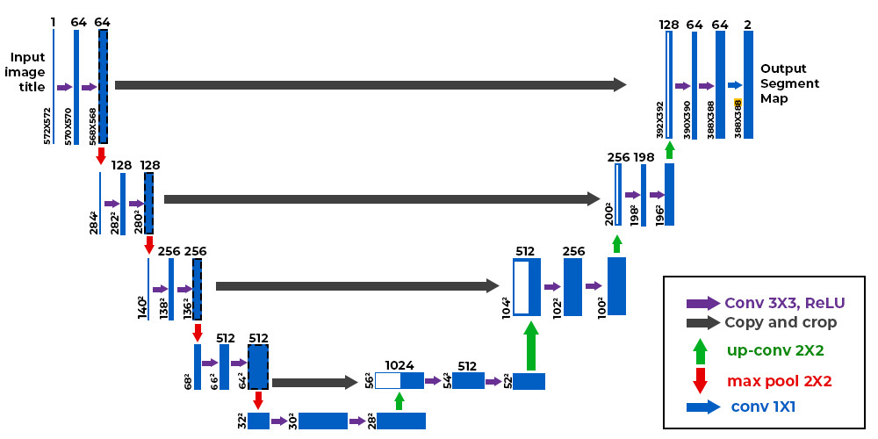
Сегментация U-Net
Особенность архитектуры - использование в декодирующей части совмещенных (конкатенация) карт признаков энкодера и декодера.
То есть повышение информативности декодирования за счет информации из энкодера.
Подход позволил существенно увеличить точность особенно в случае малоразмерных деталей изображения.
Изначально архитектура U-Net была предложена для решения медицинских задач, но в настоящее время архитектура является одной из наиболее популярных.
В литературе предложено большое количество архитектур на базе U-Net

Slide 21
Сегментация U-Net
Особенность архитектуры - использование в декодирующей части совмещенных (конкатенация) карт признаков энкодера и декодера.
То есть повышение информативности декодирования за счет информации из энкодера.
Подход позволил существенно увеличить точность особенно в случае малоразмерных деталей изображения.
Изначально архитектура U-Net была предложена для решения медицинских задач, но в настоящее время архитектура является одной из наиболее популярных.
В литературе предложено большое количество архитектур на базе U-Net

Slide 22
Сегментация FC-DenseNet (TIRAMISU)
Цель: оптимизация архитектуры U-Net
Понижение числа переносов признаков из декодера в энкодер
Сокращение числа параметров
Сохранение информации за счет архитектуры DenseBlock
Структура DenseBlock (число layer) может меняться.
Структура DenseBlock упрощена по сравнению с оригинальной статьей
Предложено несколько вариантов архитектуры с 56, 67 и 103 слоями

Slide 23
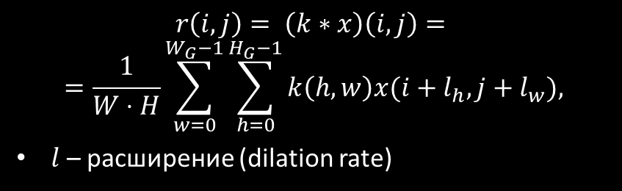
Сегментация Dilated Convolution
Проблемы сегментации:
Большое число слоев c понижением размерности пулингом – потеря пространственного разрешения.
Решение заменить пулинги на расширенную свертки – dialed convolution.
Идея такой свертки:
$$r\left(i,j\right)= \left(k∗x\right)\left(i,j\right)=$$
$$=\frac{1}{W⋅H}\sum_{w=0}^{W_{G}−1}{\sum_{h=0}^{H_{G}−1}{k\left(h,w\right)x(i+l_{h},j+l_{w}),}}$$
$l$ – расширение (dilation rate)

Slide 24
Сегментация Dilated Convolution
Проблемы сегментации:
Большое число слоев c понижением размерности пулингом – потеря пространственного разрешения.
Решение заменить пулинги на расширенную свертки – dialed convolution.
Идея такой свертки:
$$r\left(i,j\right)= \left(k∗x\right)\left(i,j\right)=$$
$$=\frac{1}{W⋅H}\sum_{w=0}^{W_{G}−1}{\sum_{h=0}^{H_{G}−1}{k\left(h,w\right)x(i+l_{h},j+l_{w}),}}$$
$l$ – расширение (dilation rate)

Slide 25
Сегментация Dilated Convolution
Расширенная свертка позволяет увеличить рецептивное поле
без потери пространственного разрешения
при экономии общего числа параметров.
эффект более большого ядра

Slide 26
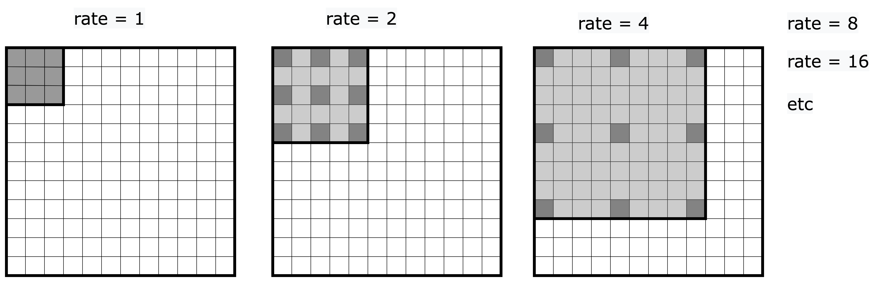
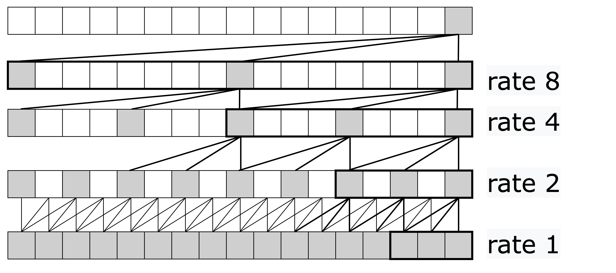
Сегментация DilatedNet
Как правило dilated conv используется с постепенным увеличением dilation rate
Часто dilation увеличивают кратно 2 (1,2,4,…)
В примере
Без dilation рецептивное поле 9 px
C dilation рецептивное поле 17 px
Авторы назвали концепцию large Filed of View (large FOV)
Подразумевается агрегация контекста нарастающем масштабе без потери информации

Slide 27
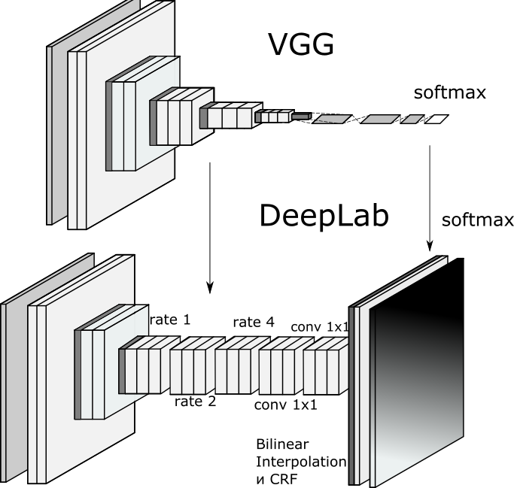
Сегментация DeepLab
DeepLab – это рзвитие идеи dilation convolution .
Замена верхней части backbone сети классификации на dilation convolution
Такой блок предложено называть atorus convolution
Использование билинейной интерполяции для получения изображения итогового размера.
Также предложена модификация многослойный DeepLab
когда объединяют карты признаков с разным dilation rate
Dilated Conv

Slide 28
Сегментация DeepLab
Развитие идеи dilation convolution.
В осонве архитектуры идея замены блока conv + pool + deconv на dilation conv
И замена conv + bilinear interpolation
На dilation conv + bilinear interpolation + bilateral filter

Slide 29
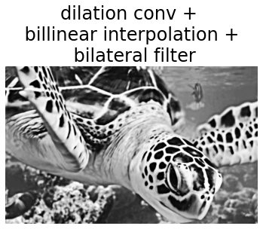
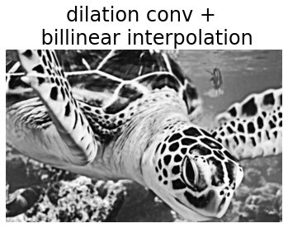
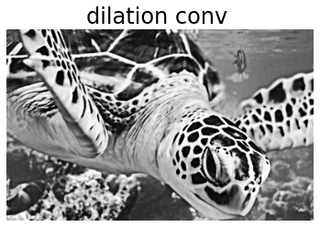
Сегментация DeepLab
Для повышения точности предложено корректировать границы каждого сегмента
метод Conditional Randoms Fields (Fully connected pairwise CRF or DenseCFR)
CFR – это метод семантической сегментации из классических методов компьютерного зрения
В основе метод является аналогом билитерального гауссового размытия
Цель CFR размытие объектов с сохранением их границ
В CFR для каждой пары пикселей используют сумму билатерального и гауссового фильтров с коэффициентом
1 если пиксели классифицированы как разные классы
0 если как один класс.
CFR
добавляет несколько % к точности, но
замедляет работу сети
делает сеть не end-to-end
усложняет реализацию

Slide 30
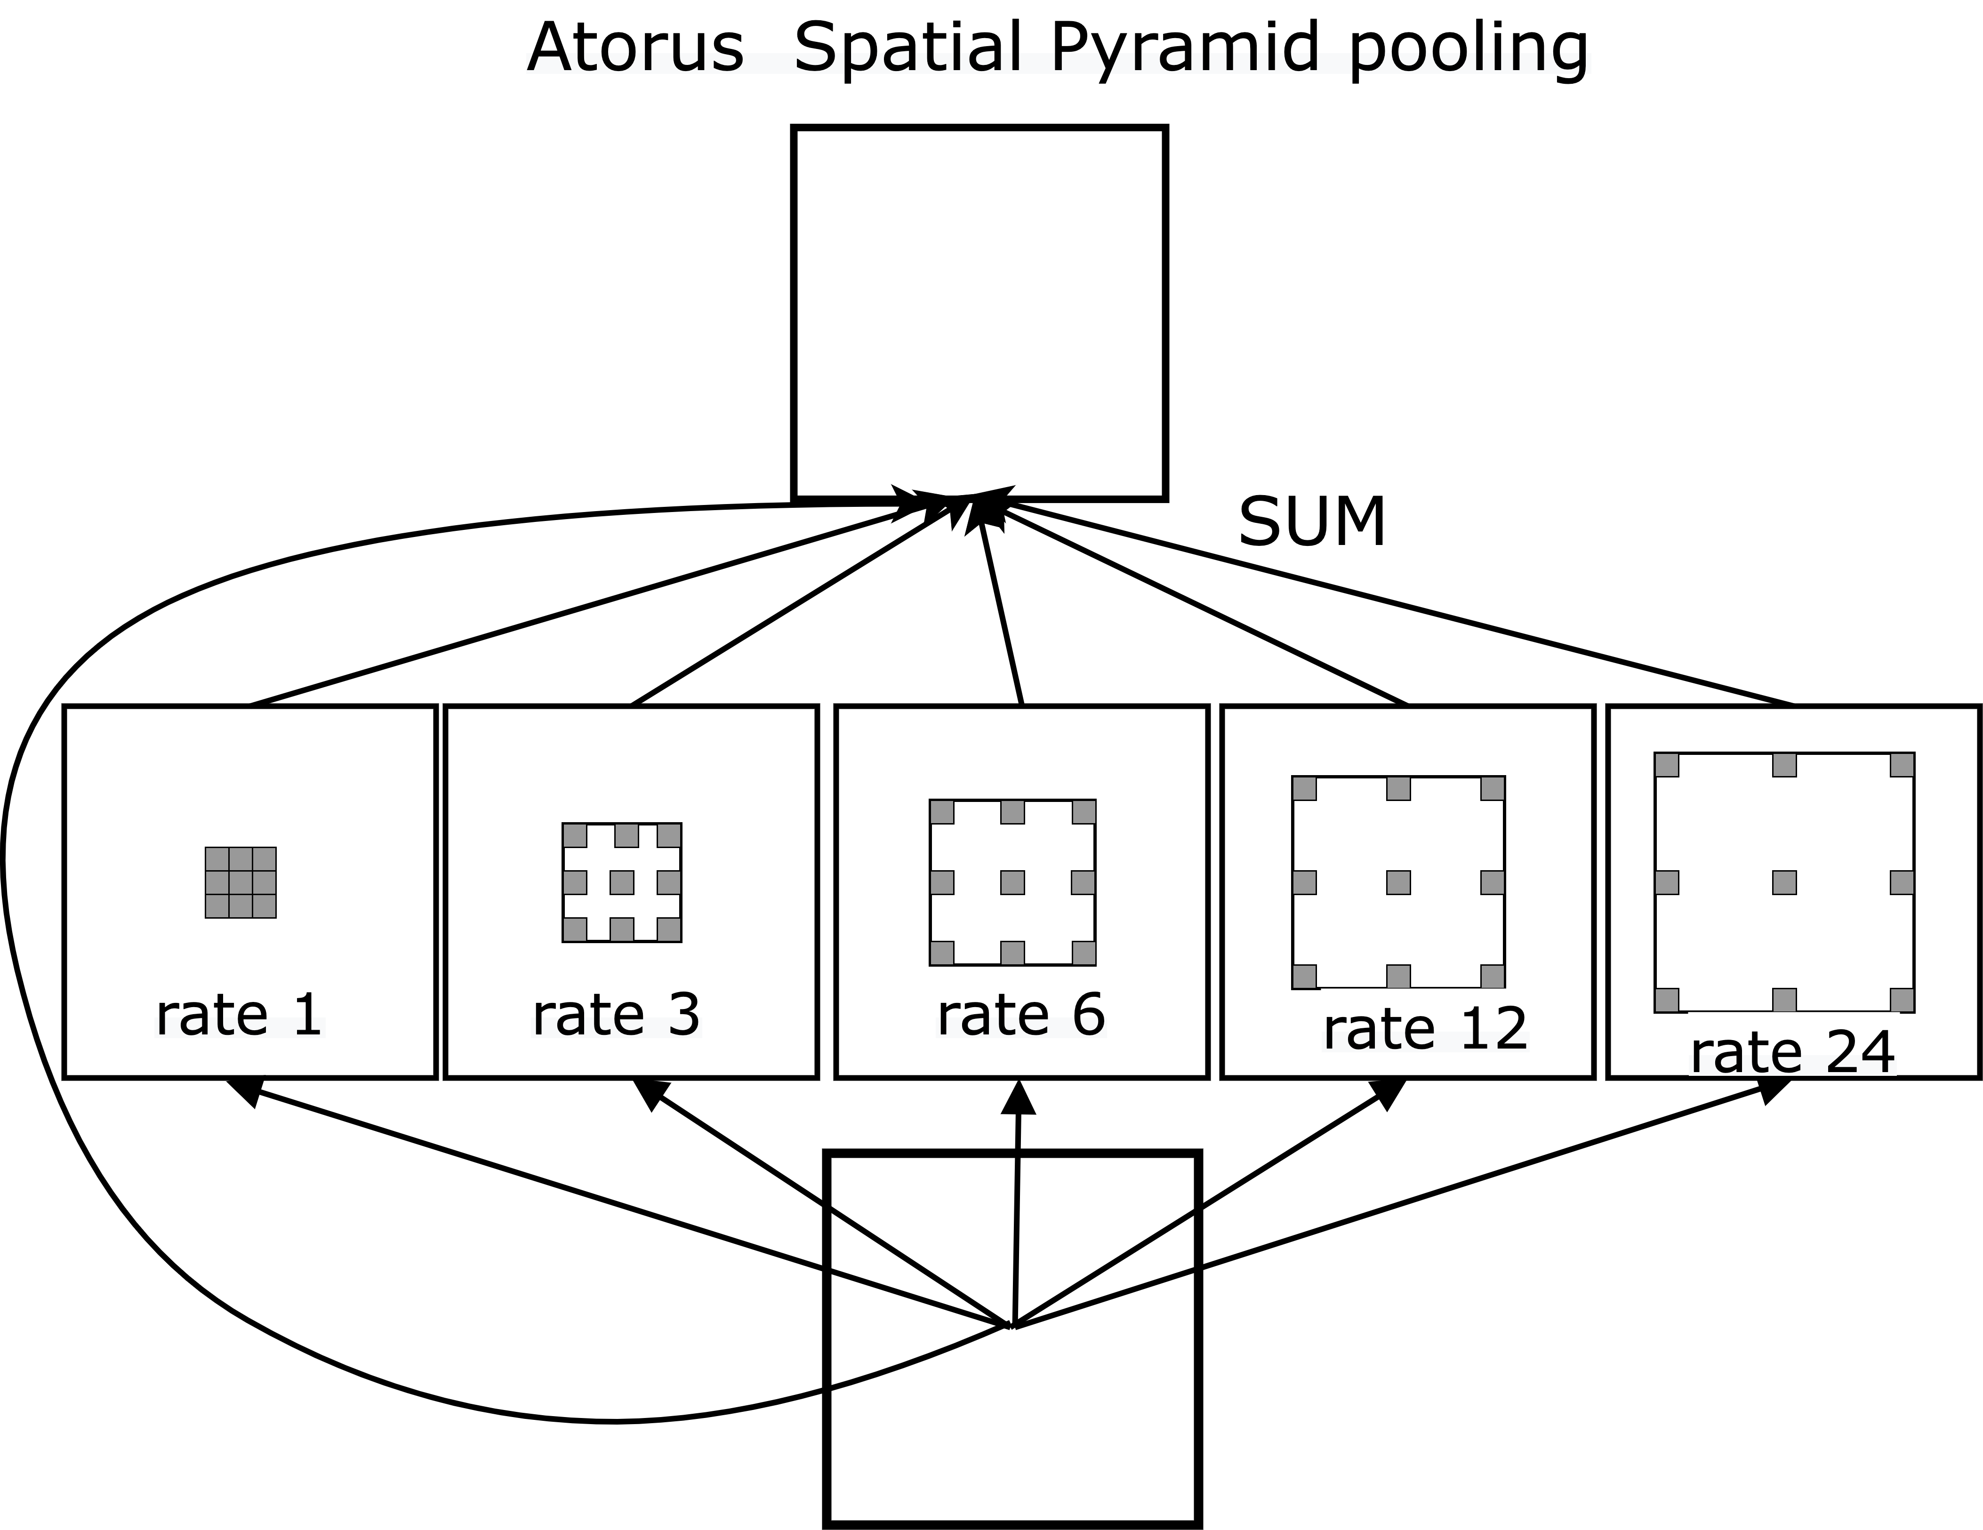
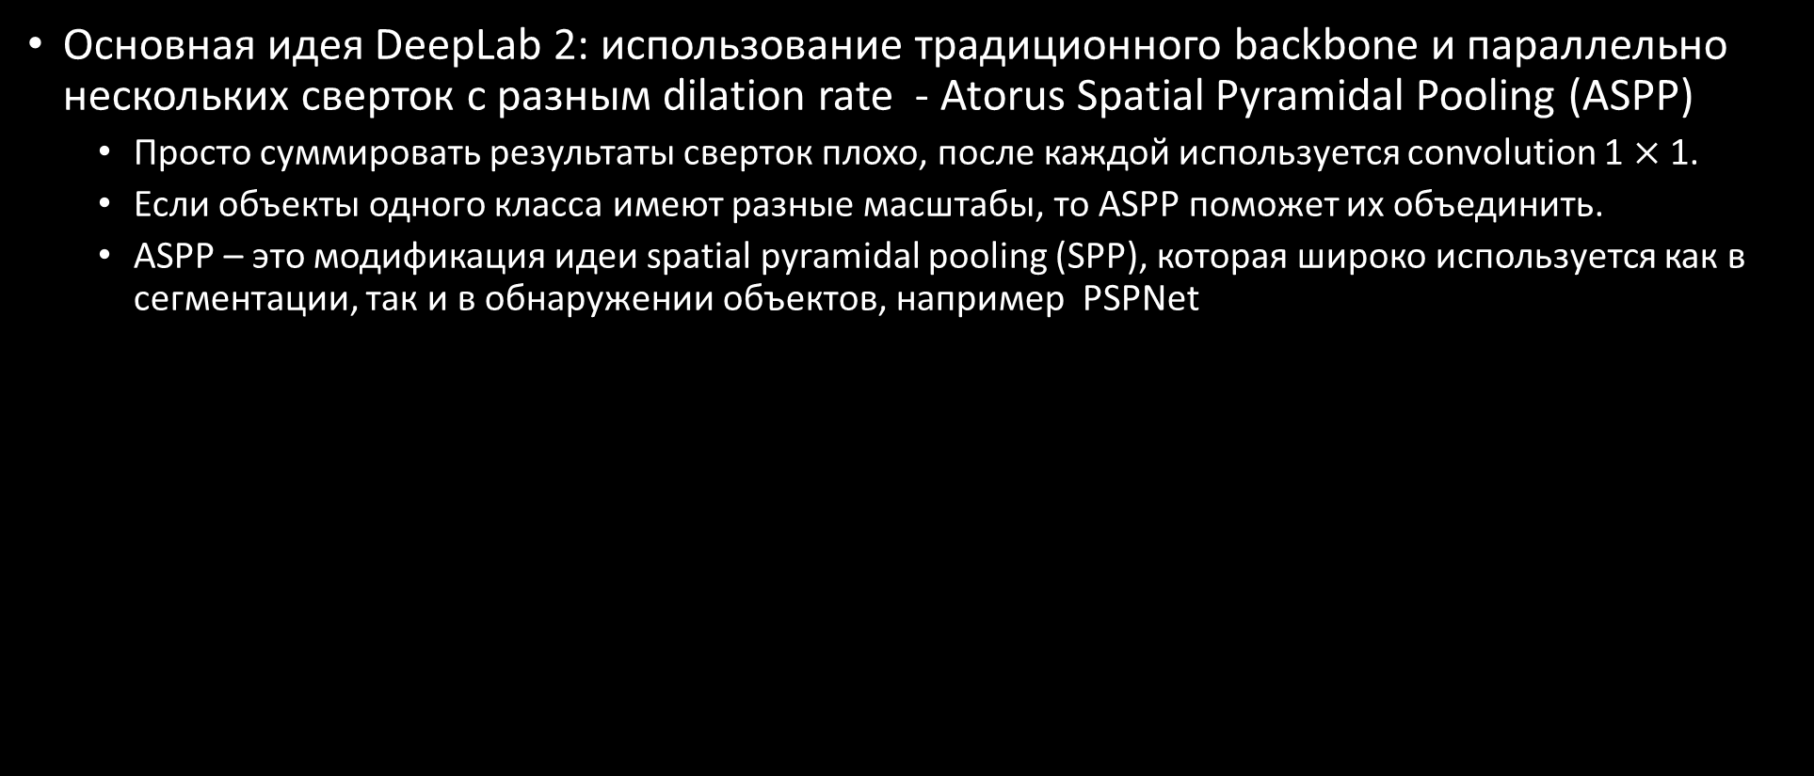
Сегментация DeepLab V2
Основная идея DeepLab 2: использование традиционного backbone и параллельно нескольких сверток с разным dilation rate - Atorus Spatial Pyramidal Pooling (ASPP)
Просто суммировать результаты сверток плохо, после каждой используется convolution 1 $×$ 1.
Если объекты одного класса имеют разные масштабы, то ASPP поможет их объединить.
ASPP – это модификация идеи spatial pyramidal pooling (SPP), которая широко используется как в сегментации, так и в обнаружении объектов, например PSPNet

Slide 31
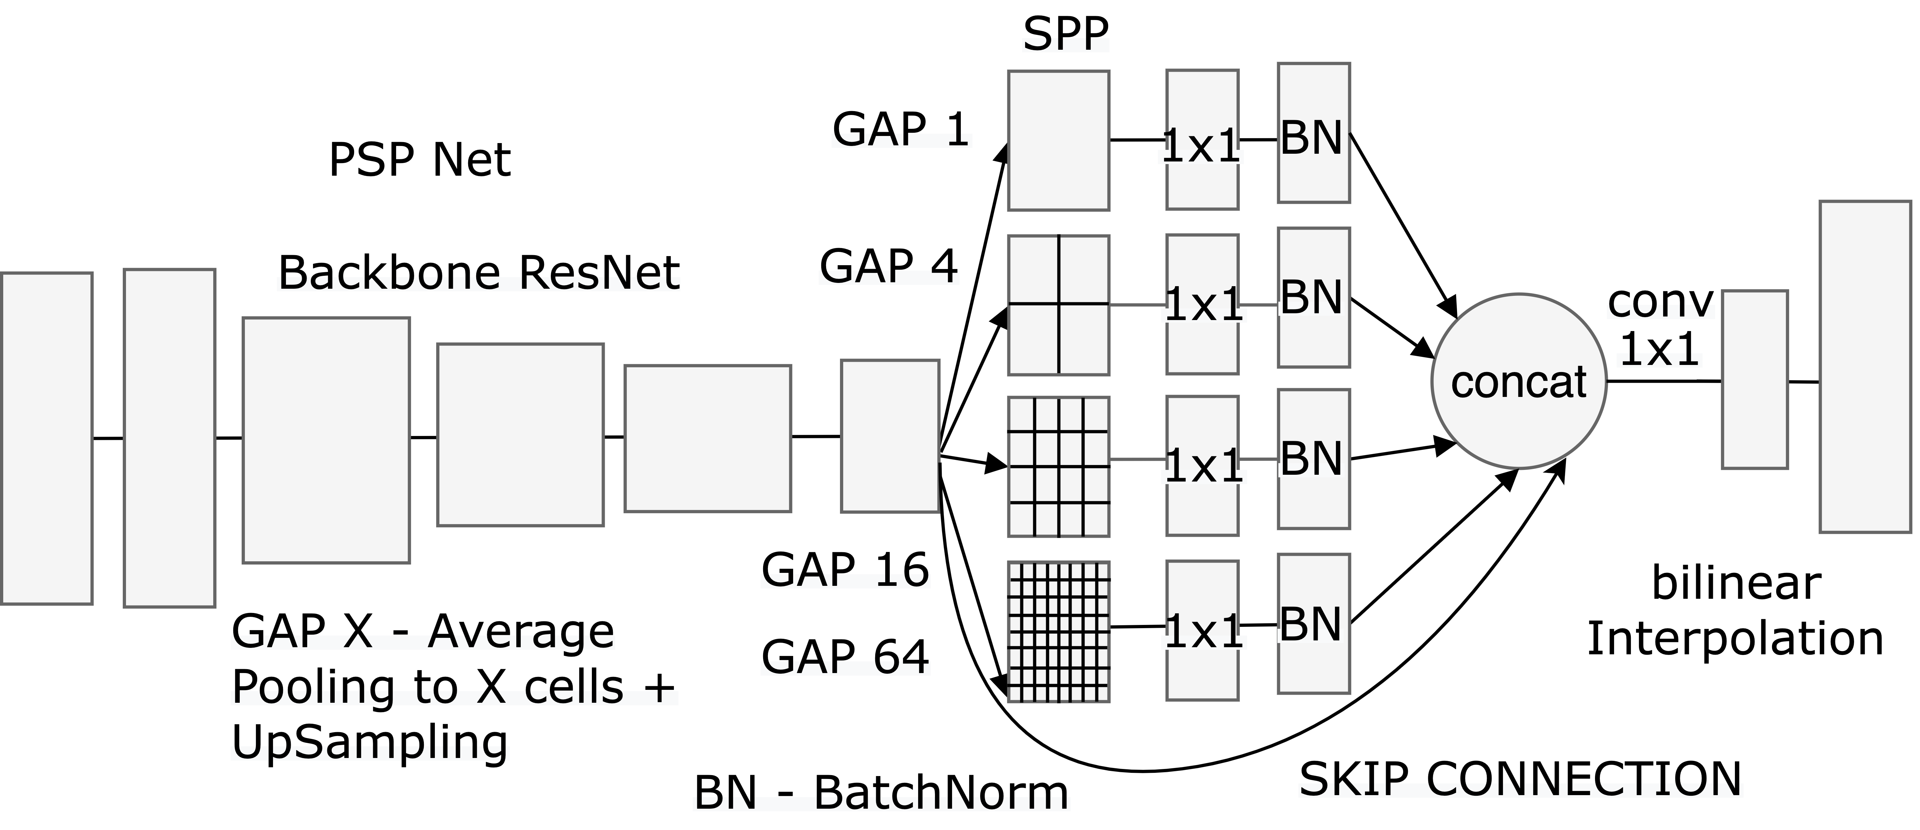
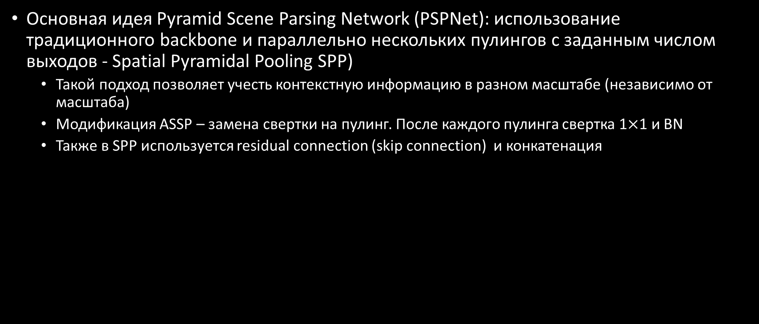
Сегментация PSPNet
Основная идея Pyramid Scene Parsing Network (PSPNet): использование традиционного backbone и параллельно нескольких пулингов с заданным числом выходов - Spatial Pyramidal Pooling SPP)
Такой подход позволяет учесть контекстную информацию в разном масштабе (независимо от масштаба)
Модификация ASSP – замена свертки на пулинг. После каждого пулинга свертка 1$×$1 и BN
Также в SPP используется residual connection (skip connection) и конкатенация

Slide 32
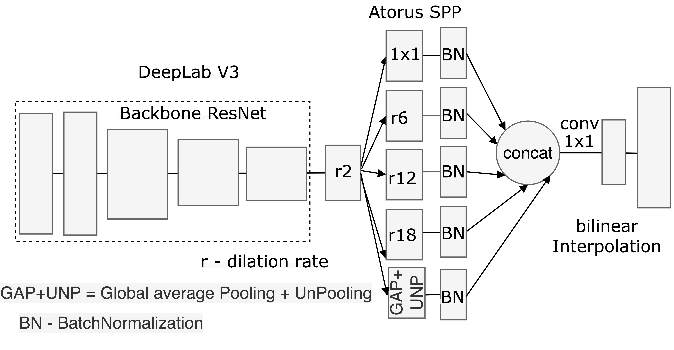
Сегментация DeepLab V3
Основная идея DeepLab 3: баланс расширенной и классической сверток в ASPP
повышение рецептивного поля (field of view) – увеличение контекста,
для точной классификации часто нужен небольшой FOV (более прицельная классификация)
ASSP включает свертку 1х1
GAP + UNPooling = image pooling – идея включение контекста всего изображения
ASSP включает батчнормализацию
Не используется DenseCFR
Backbone на основе Resnet101

Slide 33
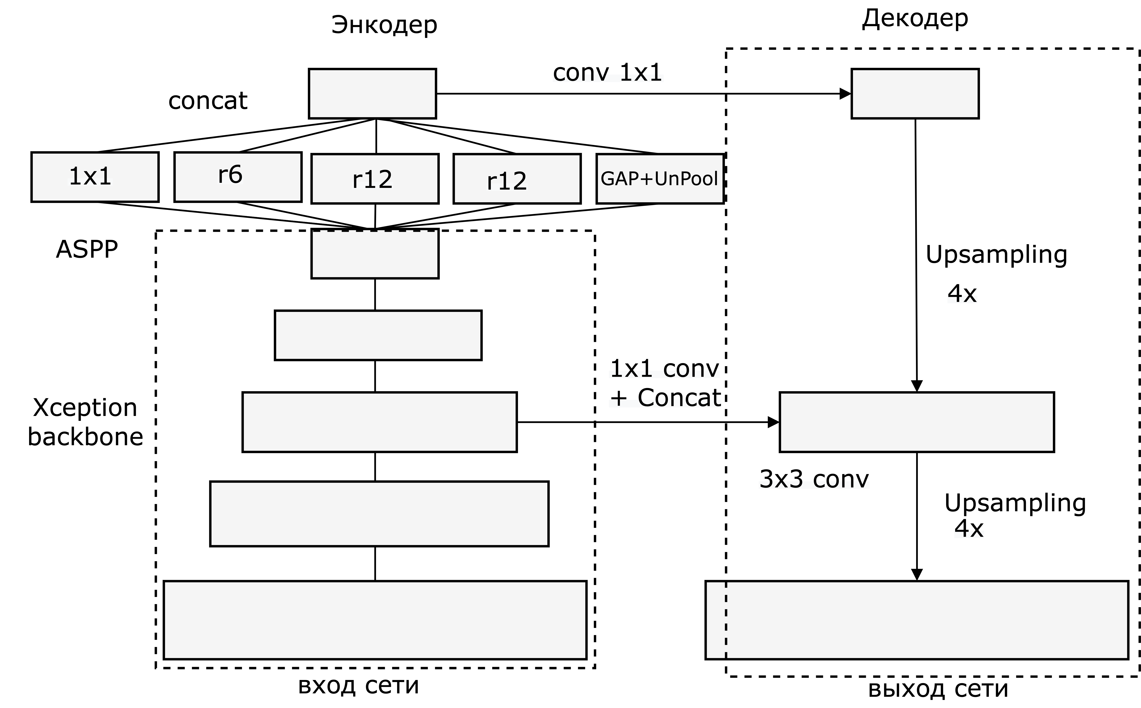
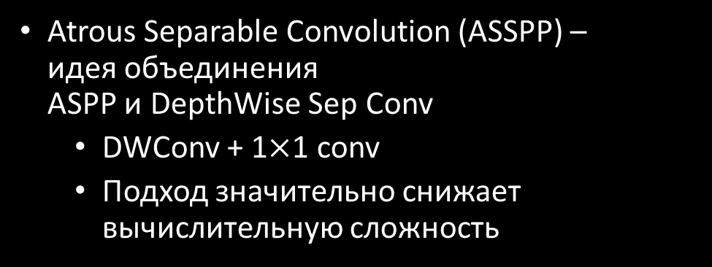
Сегментация DeepLab V3+
Основная идея DeepLab3+: объединить подходы энкодер-декодер с ASPP
Архитектуры энкодер-декодер (SegNet, Unet) лучше обрабатывают локальные признаки,
Результат - Эффект повышение резкости границ классов
Архитектуры с ASPP (DeepLab 2,3) устойчивы к разным масштабам и разному контексту информации признаков
encoder
decoder
Atrous Separable Convolution (ASSPP) – идея объединения ASPP и DepthWise Sep Conv
DWConv + 1$×$1 conv
Подход значительно снижает вычислительную сложность
r18
ASSPP
input
output

Slide 34
Сегментация DeepLab V3+
Энкодер постепенно снижение размер карты признаков и сохраняет семантическую информации.
Декодер постепенно восстанавливает пространственную информацию
BackBone – модифицированная xception network c заменой части слоев maxpooling на DWConv convolution c шагом 2
Также ASPP используется с DWConv

Slide 35
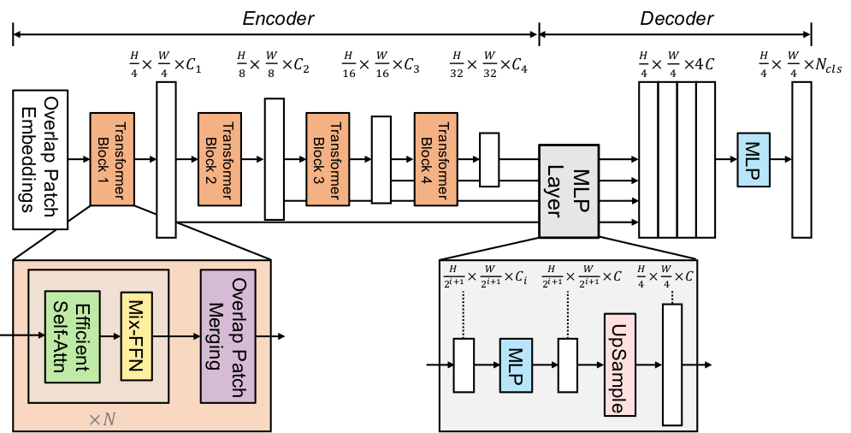
Сегментация SegFormer

Slide 36
Архитектуры сегментации. Подход Энкодер-Декодер
Другие задачи компьютерного зрения.
Курс: Компьютерное зрение. Тема 3.2.
Ронкин Михаил Владимирович
к.т.н. доцент ИРИТ-РТФ, УРФУ
Проект реализуется победителем Конкурса на предоставление грантов преподавателям магистратуры 2020/2021 благотворительной программы «Стипендиальная программа Владимира Потанина» Благотворительного фонда Владимира Потанина

Slide 37
Архитектура сегментации DeconvNet
Основная идея: использование подхода энкодер-декодер для получения выходной карты признаков.
Увеличение размеров карт при помощи
unpooling (обратный пулинг)
обратная свертки - ссглаживание эффекта unpooling.
Сегментация путем межканальной классификации по пикселям.

Slide 38
Сегментация DeconvNet
Цель использования энкодера признаков заключается в выделение релевантных признаков во входных данных.
Цель использования декодера заключается в восстановлении из выделенных признаков т.н. маски целевого класса (силуэт или контур соответствующего объекта или сцены).

Slide 39
Сегментация DeconvNet
Число выходных карт признаков (выходных каналов) сети должно соответствовать числу классов на которые должно быть поделено (сегментировано) изображение.
Решение о том, к кому классу принимается путем использования операции softmax между всеми каналами по каждому пикселю.
Таким образом, каждый выходной канал содержит силуэт соответствующий одному целевому классу.

Slide 40
Сегментация SegNet
Основная идея: Сегментация работает лучше, если есть unpooling проводить c учетом позиции maxpooling из энокодера.
Слой pooling приводит к потери информации,
Особенно это важно в случае малоразмерных объектов и границ объектов.
В классификации – пулинг - это не проблема,
в сегментации метод сжатия/равертывания играет роль.

Slide 41
Сегментация U-Net
Особенность архитектуры - использование в декодирующей части совмещенных (конкатенация) карт признаков энкодера и декодера.
То есть повышение информативности декодирования за счет информации из энкодера.
Подход позволил существенно увеличить точность особенно в случае малоразмерных деталей изображения.
Изначально архитектура U-Net была предложена для решения медицинских задач, но в настоящее время архитектура является одной из наиболее популярных.
В литературе предложено большое количество архитектур на базе U-Net

Slide 42
Сегментация U-Net
Особенность архитектуры - использование в декодирующей части совмещенных (конкатенация) карт признаков энкодера и декодера.
То есть повышение информативности декодирования за счет информации из энкодера.
Подход позволил существенно увеличить точность особенно в случае малоразмерных деталей изображения.
Изначально архитектура U-Net была предложена для решения медицинских задач, но в настоящее время архитектура является одной из наиболее популярных.
В литературе предложено большое количество архитектур на базе U-Net

Slide 43
Сегментация FC-DenseNet (TIRAMISU)
Цель: оптимизация архитектуры U-Net
Понижение числа переносов признаков из декодера в энкодер
Сокращение числа параметров
Сохранение информации за счет архитектуры DenseBlock
Структура DenseBlock (число layer) может меняться.
Структура DenseBlock упрощена по сравнению с оригинальной статьей
Предложено несколько вариантов архитектуры с 56, 67 и 103 слоями

Slide 44
Архитектуры сегментации. Расширенная свертка
Другие задачи компьютерного зрения.
Курс: Компьютерное зрение. Тема 3.3.
Ронкин Михаил Владимирович
к.т.н. доцент ИРИТ-РТФ, УРФУ
Проект реализуется победителем Конкурса на предоставление грантов преподавателям магистратуры 2020/2021 благотворительной программы «Стипендиальная программа Владимира Потанина» Благотворительного фонда Владимира Потанина

Slide 45
Сегментация Dilated Convolution
Проблемы сегментации:
Большое число слоев c понижением размерности пулингом – потеря пространственного разрешения.
Решение заменить пулинги на расширенную свертки – dialed convolution.
Идея такой свертки:
$$r\left(i,j\right)= \left(k∗x\right)\left(i,j\right)=$$
$$=\frac{1}{W⋅H}\sum_{w=0}^{W_{G}−1}{\sum_{h=0}^{H_{G}−1}{k\left(h,w\right)x(i+l_{h},j+l_{w}),}}$$
$l$ – расширение (dilation rate)

Slide 46
Сегментация Dilated Convolution
Проблемы сегментации:
Большое число слоев c понижением размерности пулингом – потеря пространственного разрешения.
Решение заменить пулинги на расширенную свертки – dialed convolution.
Идея такой свертки:
$$r\left(i,j\right)= \left(k∗x\right)\left(i,j\right)=$$
$$=\frac{1}{W⋅H}\sum_{w=0}^{W_{G}−1}{\sum_{h=0}^{H_{G}−1}{k\left(h,w\right)x(i+l_{h},j+l_{w}),}}$$
$l$ – расширение (dilation rate)

Slide 47
Сегментация Dilated Convolution
Расширенная свертка позволяет увеличить рецептивное поле
без потери пространственного разрешения
при экономии общего числа параметров.
эффект более большого ядра

Slide 48
Сегментация DilatedNet
Как правило dilated conv используется с постепенным увеличением dilation rate
Часто dilation увеличивают кратно 2 (1,2,4,…)
В примере
Без dilation рецептивное поле 9 px
C dilation рецептивное поле 17 px
Авторы назвали концепцию large Filed of View (large FOV)
Подразумевается агрегация контекста нарастающем масштабе без потери информации

Slide 49
Сегментация DeepLab
DeepLab – это рзвитие идеи dilation convolution .
Замена верхней части backbone сети классификации на dilation convolution
Такой блок предложено называть atorus convolution
Использование билинейной интерполяции для получения изображения итогового размера.
Также предложена модификация многослойный DeepLab
когда объединяют карты признаков с разным dilation rate
Dilated Conv

Slide 50
Сегментация DeepLab
Развитие идеи dilation convolution.
В осонве архитектуры идея замены блока conv + pool + deconv на dilation conv
И замена conv + bilinear interpolation
На dilation conv + bilinear interpolation + bilateral filter

Slide 51
Сегментация DeepLab
Для повышения точности предложено корректировать границы каждого сегмента
метод Conditional Randoms Fields (Fully connected pairwise CRF or DenseCFR)
CFR – это метод семантической сегментации из классических методов компьютерного зрения
В основе метод является аналогом билитерального гауссового размытия
Цель CFR размытие объектов с сохранением их границ
В CFR для каждой пары пикселей используют сумму билатерального и гауссового фильтров с коэффициентом
1 если пиксели классифицированы как разные классы
0 если как один класс.
CFR
добавляет несколько % к точности, но
замедляет работу сети
делает сеть не end-to-end
усложняет реализацию

Slide 52
Сегментация DeepLab V2
Основная идея DeepLab 2: использование традиционного backbone и параллельно нескольких сверток с разным dilation rate - Atorus Spatial Pyramidal Pooling (ASPP)
Просто суммировать результаты сверток плохо, после каждой используется convolution 1 $×$ 1.
Если объекты одного класса имеют разные масштабы, то ASPP поможет их объединить.
ASPP – это модификация идеи spatial pyramidal pooling (SPP), которая широко используется как в сегментации, так и в обнаружении объектов, например PSPNet

Slide 53
Сегментация PSPNet
Основная идея Pyramid Scene Parsing Network (PSPNet): использование традиционного backbone и параллельно нескольких пулингов с заданным числом выходов - Spatial Pyramidal Pooling SPP)
Такой подход позволяет учесть контекстную информацию в разном масштабе (независимо от масштаба)
Модификация ASSP – замена свертки на пулинг. После каждого пулинга свертка 1$×$1 и BN
Также в SPP используется residual connection (skip connection) и конкатенация

Slide 54
Сегментация DeepLab V3
Основная идея DeepLab 3: баланс расширенной и классической сверток в ASPP
повышение рецептивного поля (field of view) – увеличение контекста,
для точной классификации часто нужен небольшой FOV (более прицельная классификация)
ASSP включает свертку 1х1
GAP + UNPooling = image pooling – идея включение контекста всего изображения
ASSP включает батчнормализацию
Не используется DenseCFR
Backbone на основе Resnet101

Slide 55
Сегментация DeepLab V3+
Основная идея DeepLab3+: объединить подходы энкодер-декодер с ASPP
Архитектуры энкодер-декодер (SegNet, Unet) лучше обрабатывают локальные признаки,
Результат - Эффект повышение резкости границ классов
Архитектуры с ASPP (DeepLab 2,3) устойчивы к разным масштабам и разному контексту информации признаков
encoder
decoder
Atrous Separable Convolution (ASSPP) – идея объединения ASPP и DepthWise Sep Conv
DWConv + 1$×$1 conv
Подход значительно снижает вычислительную сложность
r18
ASSPP
input
output

Slide 56
Сегментация DeepLab V3+
Энкодер постепенно снижение размер карты признаков и сохраняет семантическую информации.
Декодер постепенно восстанавливает пространственную информацию
BackBone – модифицированная xception network c заменой части слоев maxpooling на DWConv convolution c шагом 2
Также ASPP используется с DWConv

Slide 57
Задача семантической сегментации
Другие задачи компьютерного зрения
Курс: Компьютерное зрение. Тема 3.1.
Ронкин Михаил Владимирович
к.т.н. доцент ИРИТ-РТФ, УРФУ
Проект реализуется победителем Конкурса на предоставление грантов преподавателям магистратуры 2020/2021 благотворительной программы «Стипендиальная программа Владимира Потанина» Благотворительного фонда Владимира Потанина

Slide 58
Задачи компьютерного зрения
Среди основных задач компьютерного зрения могут быть выделены следующие задачи, которые как правило справедливы как для отдельных изображений, так и для видео-сцен.
Классификация (рассмотрена в предыдущем модуле).
Обнаружение объектов (Object Detection).
Сегментации классов объектов и сцен (Semantic Segmentation).
Экземплярная сегментация (Instance Segmentation).

Slide 59
Особенности семантической сегментации
Семантическая сегментация = это попиксельная многоклассовая классификация
Можно выделить границы объекты, а можно весь объект – функции потерь должны быть разные.
Выделению подлежат классы объектов, а не отдельные экземпляры.

Slide 60
Особенности функции потерь
Несбалансированные классы.
Объекты разных масштабов.
Фон может быть фактором дисбаланса.
Можно выделить границы объекты, а можно весь объект – функции потерь должны быть разные.
Справочно: часто выборка не сбалансирована - тогда следует использовать соответствующие подходы компенсации дисбаланса:
Взвешенная кросс-энтропия
$L_{i}=−wy_{i}\log{{\hat{y}}_{i}} −(1−y_{i})\log\left({1−\hat{y}}_{i}\right)$
Вес $w$выбирается обратно пропорционально относительному объему класса 1.
Многоклассовая фокальная функция потерь
$$L_{i}=\sum_{c=0}^{C−1}{α_{c}{\left({1−\hat{y}}_{ic}\right)}^{γ}y_{ic}\log{{\hat{y}}_{ic}}}$$
Параметр $α и γ$ выбираются обратно пропорционально объему класса.

Slide 61
Функция потерь межканальная классификация
Возможны несколько типов функций потерь
Попиксельная классификация (напр. кросс-энтропия )
$$L_{i}=\sum_{w=0,h=0}^{W−1,H−1}{\sum_{c=0}^{C−1}{y_{icwh}\log{{\hat{y}}_{icwh}}}}$$
Обратите внимание маска для семантической сегментации имеет смысл аналогичный двухмерному one-hot кодированию.

Slide 62
Функция потерь межканальная классификация
, пересечение по площади
$$L_{i}=IoU=\frac{\left|A∩B\right|}{\left|A∪B\right|}=\frac{\left|A∩B\right|}{\left|A\right|+\left|B\right| −\left|A∩B\right|}$$
$$Dice=\frac{2\left|A∩B\right|}{\left|A\right|+\left|B\right|}$$
Обратите внимание Dice после Sigmoid/softmax

Slide 63
Функция потерь межканальная классификация
Возможны несколько типов функций потерь
Попиксельная классификация (напр. кросс-энтропия )
$$L_{i}=\sum_{w=0,h=0}^{W−1,H−1}{\sum_{c=0}^{C−1}{y_{icwh}\log{{\hat{y}}_{icwh}}}}$$
Геометрическая оценка площади классов, например, пересечение по площади
$$L_{i}=IoU=\frac{\left|A∩B\right|}{\left|A∪B\right|}=\frac{\left|A∩B\right|}{\left|A\right|+\left|B\right| −\left|A∩B\right|}$$
$$Dice=\frac{2\left|A∩B\right|}{\left|A\right|+\left|B\right|}$$
Геометрическая оценка только по границам классов (например, расстояние Хаусдорфа)
$$L_{i}=\max_{\hat{y}}\left[\min_{y}{{\left\|y−\hat{y}\right\|}_{2}^{2}}\right]$$
Обратите внимание Dice после Sigmoid/softmax
Можно выделить границы объекты, а можно весь объект – функции потерь должны быть разные.

Slide 64
Методы повышающей интерполяции
Метод ближайших соседей $r_{ij} =\tilde{r} для ij∈R$
Метод гвоздя $r_{ij} =\tilde{r} or 0;$
Метод билинейной интерполяции.
Метод бикубической интерполяции.
Метод низкочастотной фильтрации (или например, Ланцоша).

Slide 65
Билинейная интерполяция
Линейная интерполяция – это просто новое значение на линии между двумя точками
БиЛинейная интерполяция – это просто набор новых значений на на четырехугольнике образованном существующими точками

Slide 66
Билинейная интерполяция
На практике как правило считается, что старые значения пикселей будут в углах интерполируемого квадрата
Можно взять 4 точки и провести линии между ними.
Затем на этих линиях отложить новые точки.
Затем для этих новых точек провести промежуточные линии внутри образовавшегося четырехугольника.
Таким образом можно провести интерполяцию в несколько раз.
интерполяция может быть не только повышающей, но и понижающей разрешение.

Slide 67
Транспонированная свертка
Свертка
$$r=x∗r→x×k$$
где $x×k$ произведение соответствующих матриц
Обратная свертка
$$x=\frac{k^{T}×r}{k×k^{T}}$$
Транспонированная свертка
$$x=k^{T}×r→x=k^{T}∗r$$
Транспонированная свертка с шагом позволяет расширить результат
На практике операцию $⋅^{T}$ можно опустить
Для повышения размерности транспонированная свертка должна быть с шагом >1

Slide 68
Транспонированная свертка
Свертка
$$r=x∗r→x×k$$
где $x×k$ произведение соответствующих матриц
Обратная свертка
$$x=\frac{k^{T}×r}{k×k^{T}}$$
Транспонированная свертка
$$x=k^{T}×r→x=k^{T}∗r$$
Транспонированная свертка с шагом позволяет расширить результат
На практике операцию $⋅^{T}$ можно опустить
Для повышения размерности транспонированная свертка должна быть с шагом >1

Slide 69
Свертка высокого разрешения
В основе техники идея перемешивания карт признаков (shuffle pixels)
Свертка выполняется в два этапа.
Необходимое число карт признаков генерируется свертками 1×1.
Дальше из карт признаков собирается итоговое изображение.

Slide 70
Свертка высокого разрешения
В основе техники идея перемешивания карт признаков (shuffle pixels)
Свертка выполняется в два этапа.
Необходимое число карт признаков генерируется свертками 1×1.
Дальше из карт признаков собирается итоговое изображение.

Slide 71
Задача сегментации – deep learning FCN
Идея FCN – замена классифицирующего головного слоя на расширение результата до размера входного слоя
Полностью сверточная сеть.
Используется кодировщик предобученной сети классификатор
Головня часть – также сверточные слои.
Выход последней карты признаков передискретизируются в размер изображения
Для каждого пикселя выбирается значение с максимальным score
Остальные значения – нули.
Принцип аналогичный one-hot-encoding

Slide 72
Архитектура сегментации DeconvNet
Основная идея: использование подхода энкодер-декодер для получения выходной карты признаков.
Увеличение размеров карт при помощи
unpooling (обратный пулинг)
Свертки после unpooling - ссглаживание эффекта unpooling.
Сегментация путем межканальной классификации по пикселям.

Slide 73
Сегментация DeconvNet
Цель использования энкодера признаков заключается в выделение релевантных признаков во входных данных.
Цель использования декодера заключается в восстановлении из выделенных признаков т.н. маски целевого класса (силуэт или контур соответствующего объекта или сцены).

Slide 74
Сегментация DeconvNet
Число выходных карт признаков (выходных каналов) сети должно соответствовать числу классов на которые должно быть поделено (сегментировано) изображение.
Решение о том, к кому классу принимается путем использования операции softmax между всеми каналами по каждому пикселю.
Таким образом, каждый выходной канал содержит силуэт соответствующий одному целевому классу.

Slide 75
Сегментация SegNet
Основная идея: Сегментация работает лучше, если есть unpooling проводить c учетом позиции maxpooling из энокодера.
Слой pooling приводит к потери информации,
Особенно это важно в случае малоразмерных объектов и границ объектов.
В классификации – пулинг - это не проблема,
в сегментации метод сжатия/равертывания играет роль.

Slide 76
Сегментация U-Net
Особенность архитектуры - использование в декодирующей части совмещенных (конкатенация) карт признаков энкодера и декодера.
То есть повышение информативности декодирования за счет информации из энкодера.
Подход позволил существенно увеличить точность особенно в случае малоразмерных деталей изображения.
Изначально архитектура U-Net была предложена для решения медицинских задач, но в настоящее время архитектура является одной из наиболее популярных.
В литературе предложено большое количество архитектур на базе U-Net

Slide 77
Сегментация U-Net
Особенность архитектуры - использование в декодирующей части совмещенных (конкатенация) карт признаков энкодера и декодера.
То есть повышение информативности декодирования за счет информации из энкодера.
Подход позволил существенно увеличить точность особенно в случае малоразмерных деталей изображения.
Изначально архитектура U-Net была предложена для решения медицинских задач, но в настоящее время архитектура является одной из наиболее популярных.
В литературе предложено большое количество архитектур на базе U-Net

Slide 78
Сегментация FC-DenseNet (TIRAMISU)
Цель: оптимизация архитектуры U-Net
Понижение числа переносов признаков из декодера в энкодер
Сокращение числа параметров
Сохранение информации за счет архитектуры DenseBlock
Структура DenseBlock (число layer) может меняться.
Структура DenseBlock упрощена по сравнению с оригинальной статьей
Предложено несколько вариантов архитектуры с 56, 67 и 103 слоями

Slide 79
Сегментация Dilated Convolution
Проблемы сегментации:
Большое число слоев c понижением размерности пулингом – потеря пространственного разрешения.
Решение заменить пулинги на расширенную свертки – dialed convolution.
Идея такой свертки:
$$r\left(i,j\right)= \left(k∗x\right)\left(i,j\right)=$$
$$=\frac{1}{W⋅H}\sum_{w=0}^{W_{G}−1}{\sum_{h=0}^{H_{G}−1}{k\left(h,w\right)x(i+l_{h},j+l_{w}),}}$$
$l$ – расширение (dilation rate)

Slide 80
Сегментация Dilated Convolution
Проблемы сегментации:
Большое число слоев c понижением размерности пулингом – потеря пространственного разрешения.
Решение заменить пулинги на расширенную свертки – dialed convolution.
Идея такой свертки:
$$r\left(i,j\right)= \left(k∗x\right)\left(i,j\right)=$$
$$=\frac{1}{W⋅H}\sum_{w=0}^{W_{G}−1}{\sum_{h=0}^{H_{G}−1}{k\left(h,w\right)x(i+l_{h},j+l_{w}),}}$$
$l$ – расширение (dilation rate)

Slide 81
Сегментация Dilated Convolution
Расширенная свертка позволяет увеличить рецептивное поле
без потери пространственного разрешения
при экономии общего числа параметров.
эффект более большого ядра

Slide 82
Сегментация DilatedNet
Как правило dilated conv используется с постепенным увеличением dilation rate
Часто dilation увеличивают кратно 2 (1,2,4,…)
В примере
Без dilation рецептивное поле 9 px
C dilation рецептивное поле 17 px
Авторы назвали концепцию large Filed of View (large FOV)
Подразумевается агрегация контекста нарастающем масштабе без потери информации

Slide 83
Сегментация DeepLab
DeepLab – это рзвитие идеи dilation convolution .
Замена верхней части backbone сети классификации на dilation convolution
Такой блок предложено называть atorus convolution
Использование билинейной интерполяции для получения изображения итогового размера.
Также предложена модификация многослойный DeepLab
когда объединяют карты признаков с разным dilation rate
Dilated Conv

Slide 84
Сегментация DeepLab
Развитие идеи dilation convolution.
В осонве архитектуры идея замены блока conv + pool + deconv на dilation conv
И замена conv + bilinear interpolation
На dilation conv + bilinear interpolation + bilateral filter

Slide 85
Сегментация DeepLab
Для повышения точности предложено корректировать границы каждого сегмента
метод Conditional Randoms Fields (Fully connected pairwise CRF or DenseCFR)
CFR – это метод семантической сегментации из классических методов компьютерного зрения
В основе метод является аналогом билитерального гауссового размытия
Цель CFR размытие объектов с сохранением их границ
В CFR для каждой пары пикселей используют сумму билатерального и гауссового фильтров с коэффициентом
1 если пиксели классифицированы как разные классы
0 если как один класс.
CFR
добавляет несколько % к точности, но
замедляет работу сети
делает сеть не end-to-end
усложняет реализацию

Slide 86
Сегментация DeepLab V2
Основная идея DeepLab 2: использование традиционного backbone и параллельно нескольких сверток с разным dilation rate - Atorus Spatial Pyramidal Pooling (ASPP)
Просто суммировать результаты сверток плохо, после каждой используется convolution 1 $×$ 1.
Если объекты одного класса имеют разные масштабы, то ASPP поможет их объединить.
ASPP – это модификация идеи spatial pyramidal pooling (SPP), которая широко используется как в сегментации, так и в обнаружении объектов, например PSPNet

Slide 87
Сегментация PSPNet
Основная идея Pyramid Scene Parsing Network (PSPNet): использование традиционного backbone и параллельно нескольких пулингов с заданным числом выходов - Spatial Pyramidal Pooling SPP)
Такой подход позволяет учесть контекстную информацию в разном масштабе (независимо от масштаба)
Модификация ASSP – замена свертки на пулинг. После каждого пулинга свертка 1$×$1 и BN
Также в SPP используется residual connection (skip connection) и конкатенация

Slide 88
Сегментация DeepLab V3
Основная идея DeepLab 3: баланс расширенной и классической сверток в ASPP
повышение рецептивного поля (field of view) – увеличение контекста,
для точной классификации часто нужен небольшой FOV (более прицельная классификация)
ASSP включает свертку 1х1
GAP + UNPooling = image pooling – идея включение контекста всего изображения
ASSP включает батчнормализацию
Не используется DenseCFR
Backbone на основе Resnet101

Slide 89
Сегментация DeepLab V3+
Основная идея DeepLab3+: объединить подходы энкодер-декодер с ASPP
Архитектуры энкодер-декодер (SegNet, Unet) лучше обрабатывают локальные признаки,
Результат - Эффект повышение резкости границ классов
Архитектуры с ASPP (DeepLab 2,3) устойчивы к разным масштабам и разному контексту информации признаков
encoder
decoder
Atrous Separable Convolution (ASSPP) – идея объединения ASPP и DepthWise Sep Conv
DWConv + 1$×$1 conv
Подход значительно снижает вычислительную сложность
r18
ASSPP
input
output

Slide 90
Сегментация DeepLab V3+
Энкодер постепенно снижение размер карты признаков и сохраняет семантическую информации.
Декодер постепенно восстанавливает пространственную информацию
BackBone – модифицированная xception network c заменой части слоев maxpooling на DWConv convolution c шагом 2
Также ASPP используется с DWConv

Slide 91
Сегментация SegFormer

Slide 92
Архитектуры сегментации. Подход Энкодер-Декодер
Другие задачи компьютерного зрения.
Курс: Компьютерное зрение. Тема 3.2.
Ронкин Михаил Владимирович
к.т.н. доцент ИРИТ-РТФ, УРФУ
Проект реализуется победителем Конкурса на предоставление грантов преподавателям магистратуры 2020/2021 благотворительной программы «Стипендиальная программа Владимира Потанина» Благотворительного фонда Владимира Потанина

Slide 93
Архитектура сегментации DeconvNet
Основная идея: использование подхода энкодер-декодер для получения выходной карты признаков.
Увеличение размеров карт при помощи
unpooling (обратный пулинг)
обратная свертки - ссглаживание эффекта unpooling.
Сегментация путем межканальной классификации по пикселям.

Slide 94
Сегментация DeconvNet
Цель использования энкодера признаков заключается в выделение релевантных признаков во входных данных.
Цель использования декодера заключается в восстановлении из выделенных признаков т.н. маски целевого класса (силуэт или контур соответствующего объекта или сцены).

Slide 95
Сегментация DeconvNet
Число выходных карт признаков (выходных каналов) сети должно соответствовать числу классов на которые должно быть поделено (сегментировано) изображение.
Решение о том, к кому классу принимается путем использования операции softmax между всеми каналами по каждому пикселю.
Таким образом, каждый выходной канал содержит силуэт соответствующий одному целевому классу.

Slide 96
Сегментация SegNet
Основная идея: Сегментация работает лучше, если есть unpooling проводить c учетом позиции maxpooling из энокодера.
Слой pooling приводит к потери информации,
Особенно это важно в случае малоразмерных объектов и границ объектов.
В классификации – пулинг - это не проблема,
в сегментации метод сжатия/равертывания играет роль.

Slide 97
Сегментация U-Net
Особенность архитектуры - использование в декодирующей части совмещенных (конкатенация) карт признаков энкодера и декодера.
То есть повышение информативности декодирования за счет информации из энкодера.
Подход позволил существенно увеличить точность особенно в случае малоразмерных деталей изображения.
Изначально архитектура U-Net была предложена для решения медицинских задач, но в настоящее время архитектура является одной из наиболее популярных.
В литературе предложено большое количество архитектур на базе U-Net

Slide 98
Сегментация U-Net
Особенность архитектуры - использование в декодирующей части совмещенных (конкатенация) карт признаков энкодера и декодера.
То есть повышение информативности декодирования за счет информации из энкодера.
Подход позволил существенно увеличить точность особенно в случае малоразмерных деталей изображения.
Изначально архитектура U-Net была предложена для решения медицинских задач, но в настоящее время архитектура является одной из наиболее популярных.
В литературе предложено большое количество архитектур на базе U-Net

Slide 99
Сегментация FC-DenseNet (TIRAMISU)
Цель: оптимизация архитектуры U-Net
Понижение числа переносов признаков из декодера в энкодер
Сокращение числа параметров
Сохранение информации за счет архитектуры DenseBlock
Структура DenseBlock (число layer) может меняться.
Структура DenseBlock упрощена по сравнению с оригинальной статьей
Предложено несколько вариантов архитектуры с 56, 67 и 103 слоями

Slide 100
Базовые вопросы
1. Назовите основную особенность расширенной свертки:
За счет разряженного ядра свертка позволяет перекрыть большее рецептивное поле.
Число параметров расширенной свертки выше, чем для обычной.
Расширенная свертка призвана сократить число параметров сети.

Slide 101
Базовые вопросы
2. Назовите основную идею блока Atorus SPP:
Блок ASPP позволяет учесть контекстную информацию в разных масштабах перед формированием итоговых карт признаков.
Блок ASPP призван заменить последовательность расширенных сверток на их параллельное соединение.
Блок ASPP позволяет снизить общие число параметров нейронной сети при сохранении точности.

Slide 102
Базовые вопросы
1. Назовите основную идею DeepLab3+:
Совмещение подходов энкодер-декодер и блока ASPP.
Использование энкодера Xception и головной части DeepLab3.
Использование энкодера Xception и головной части DeepLab2.

Slide 103
Вопросы повышенной сложности
1. Назовите два утверждения, соответствующие основам подхода DeepLab3+:
Использовать ASSP ссовместно с подходом энкодер-декодер для учета большего объема информации.
Блок ASSP позволяет учитвать мелкие детали и контекст для каждого класса.
Блок ASPP позволяет снизить общие число параметров нейронной сети при сохранении точности.
Использование нескольких декодеров на разных стадиях работы энкодера позволяет максимально учесть информацию исходного изображения.
Использование разных масштабов изображения для нескольких энкодеров позволяет максимально учесть информацию исходного изображения.
Использование вместо ASPP пространственного пирамидального макс-пулинга позволяет ускорить работу сети.
Использование каскадных сверток в ASPP позволяет ускорить работу сети.

Slide 104
Вопросы повышенной сложности
2. Назовите два утверждения, соответствующие основам подхода расширенная свертка:
Следует использовать несколько расширенных сверток с разным шагом, так получается учет разных масштабов сементического контекста.
Возможны варианты нескольких последовательных или параллельных сверток с увеличивающимся шагом.
Расширенная свертка эквивалентна нескольким классическим сверткам + пулинг.
Расширенная свертка позволяет значительно снизить число слоев (глубину) в энкодере.
Расширенная свертка позволяет ускорить работу энкодера.
Расширенная свертка позволяет декодировать признаки разных масштабов с максимальным сохранением информации.

Slide 105
Вопросы повышенной сложности
поставьте соответствия
DeepLab V1
DeepLab V2
DeepLab V3
DeepLab V3+
PSPNet

Slide 106
Сегментация DeepLab
Для повышения точности предложено корректировать границы каждого сегмента
метод Conditional Randoms Fields (Fully connected pairwise CRF or DenseCFR)
Метод семантической сегментации из числа классических методов компьютерного зрения
В основе метод является аналогом билитерального гауссового размытия
Цель метода размытие объектов с сохранением их границ
В CFR для каждой пары пикселей используют сумму билатерального и классического гауссового фильтров с коэффициентом 1 если пиксели классифицированы как разные классы и 0 если как один класс.
CFR добавляет несколько % к точности, но замедляет работу сети и делает ее не end-to-end что усложняет реализацию

Slide 107
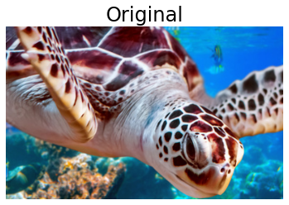
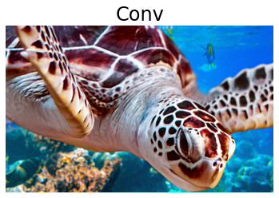
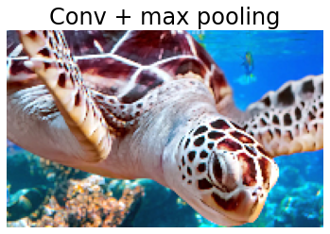
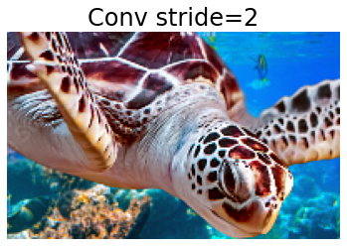
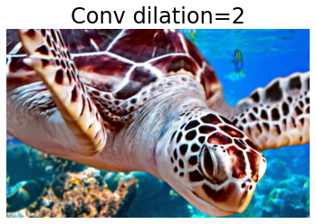
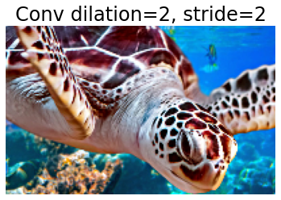
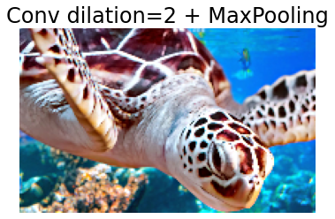
Сегментация DilatedNet
Проблемы сегментации:
Большое число слоев c понижением пулингом – потеря пространственного разрешения.
Решение заменить пулинги на расширенную свертки – dialed convolution.
Идея такой свертки:

Slide 108
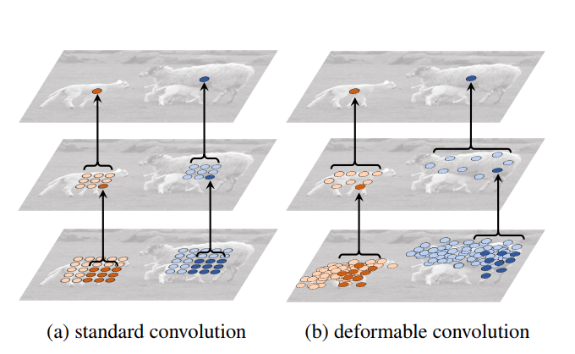
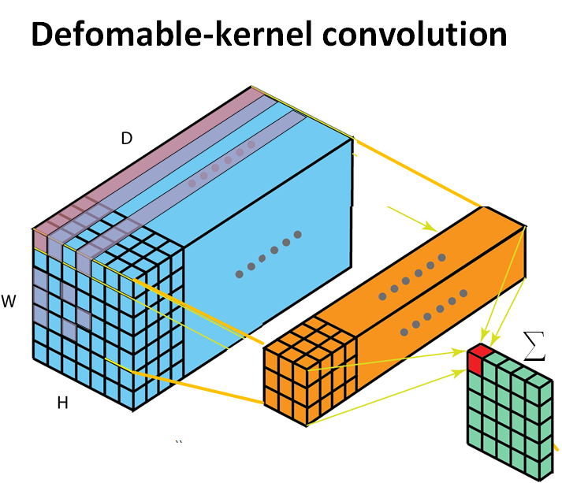
Деформированная свертка
Можно пойти дальше и не просто расширить свертку, а еще и обучить смещения – будет деформированная свертка.
Используется очень редко.

Slide 109
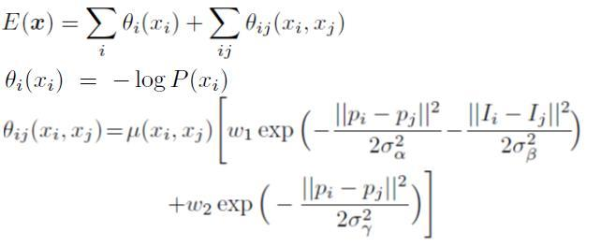
Сегментация DeepLab
Проблемы сегментации:
Потеря точности локализации из-за инвариантности свертки.
Предложен тип слоя fully connected Conditional Random Field (CRF).
Слой включает сглаживание между соседними пикселями для того, чтобы максимизировать вероятность того, что одна область изображения соответствовала одной метке. Также слой по задумке должен учитывать контекст между классами.
Слой нужен для уточнения границ
x – метка пикселя. P(xi) – результат классификации.
θij, - фильтр. µ = 1 если xi != xj. µ = 0 если xi = xj.
Первая часть в скобках – фильтр границ (bilateral filter), вторя часть гауссов фильтр.
Значения параметров σ и w, выбираются методом кросс-валидации.
Число итераций для каждого изображения 10.

Slide 110
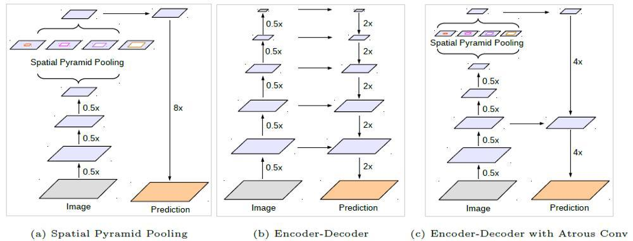
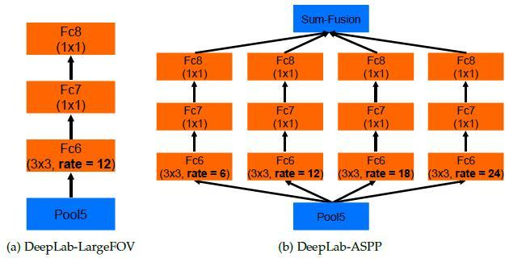
Сегментация DeepLabV2
Проблема – получить объект в разных масштабах.
Решение - использование Atrous Spatial Pyramid Pooling (ASPP).
Идея пулинга провести atrous свертку с разным расширением и суммировать вместе.
Если объекты одного класса имеют разные масштабы, то ASPP поможет их объединить.

Slide 111
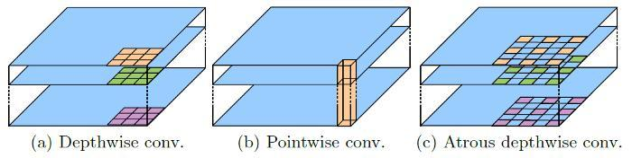
Сегментация DeepLabV3
Проблема – повышение резкости границ объектов.
Решение переход к модели encoder-decoder.
Энкодер постепенно снижение размер карты признаков и сохраняет семантическую информации.
Декодер постепенно восстанавливает пространственную информацию
Для повышения быстродействия используется atorus depth-wise separable convolution
https://sh-tsang.medium.com/review-deeplabv3-atrous-separable-convolution-semantic-segmentation-a625f6e83b90
https://medium.com/swlh/review-deeplabv3-semantic-segmentation-52c00ddbf28d

Slide 112
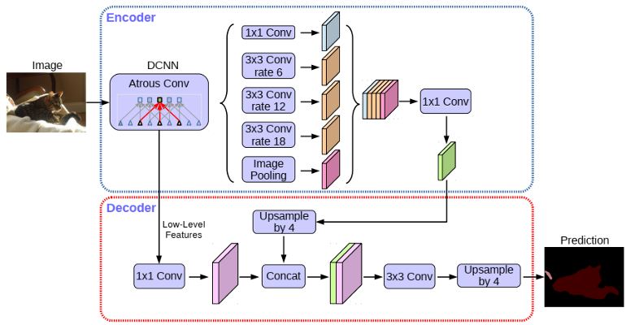
Сегментация DeepLabV3+
Encoder: все макс-пулинги заменены на atorus depth-wise separable convolution.
Decoder: вместо bilinear up-sampling в 16 раз, признаки расширяются в 4 раза, свертка 1 x 1 и объединяются с признаками из энкодера, затем свертка 3 x 3 и расширение в 4 раза.

Slide 113
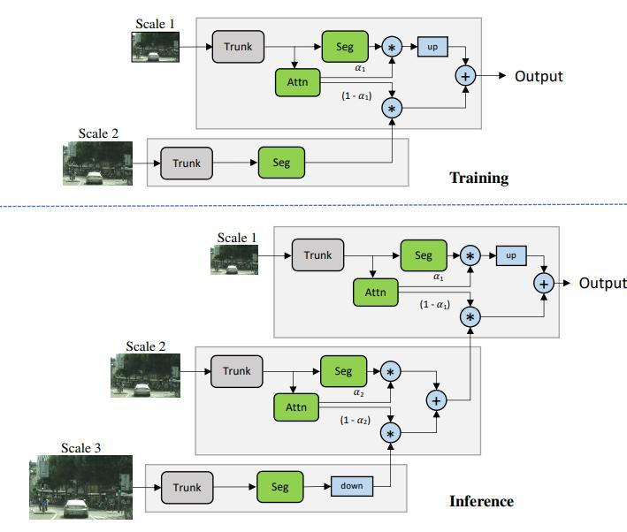
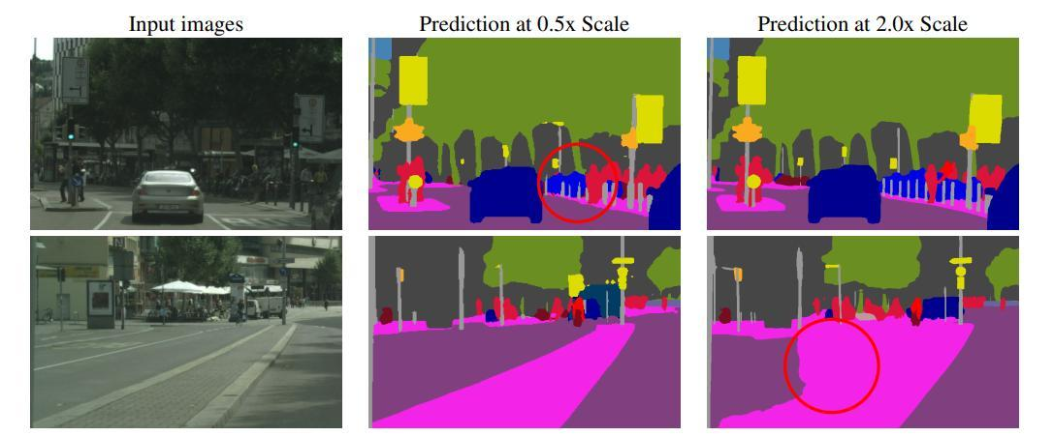
Иерархическая сегмтенация

